Slide 1
La Vita
Nuova

Slide 2
C’era una volta, in un giardino antico e pieno di fiori, un Platano dalla chioma foltissima. Era un platano che viveva li da tanto, tanto tempo, quando ancora il giardino non c’era. Fin da piccolo la terra gli aveva dato nutrimento e il sole lo aveva aiutato a tendere i suoi rami sempre più in alto, finche’ era diventato un bel Platano adulto.

Slide 4
Platano amava una cosa in particolare: raccontare alle sue foglioline nuove la storia di Gesù. In primavera appena le foglie più piccole cominciavano a schiudersi timide tra i rami, cominciava a chiedere: “ Buongiorno foglioline : avete mai sentito parlare di Gesù?” - e loro in coro: “ No Platano, è una storia che non conosciamo”.

Slide 6
Così lui cominciava: “Tantissimi anni fa, quando ero un Platano giovanissimo, vicino a questo giardino ce n’era un altro, e un altro ancora. Era una distesa infinita di prati, fiori e alberi, fino a Gerusalemme.
Gerusalemme era una città grandissima e bellissima, una delle città in cui è stato Gesù. Di fiore in fiore il racconto della sua vita è arrivato fino a qui. E raccontava di quando Gesù era nato in mezzo al deserto in una capanna, annunciato da una grande stella luminosa che anche lui aveva visto. E poi di quando Gesù era cresciuto e aveva cominciato a fare i primi miracoli, fin quando era arrivato a Gerusalemme e gli avevano fatto una grande festa. I fiori e le foglioline ascoltavano il racconto e, man mano, passavano le stagioni.

Slide 7
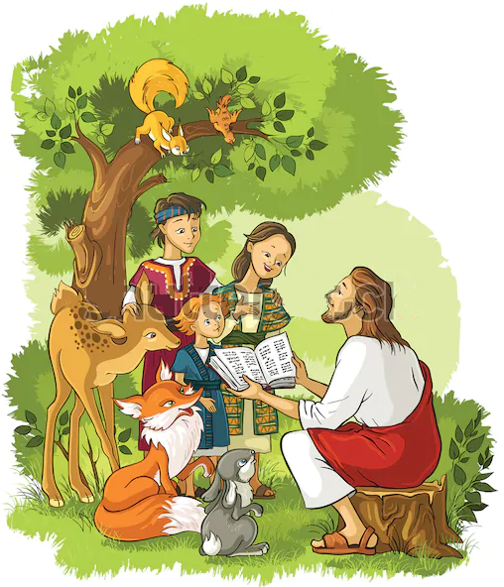

Slide 8
Dopo la primavera arrivava l’estate, le foglie erano sempre più grandi e ascoltavano sempre più interessate i racconti del Platano.
Poi cominciarono i primi freddi e le foglie, così come tutto il giardino, si tingevano dei colori dell’autunno.
I rami erano sempre più pesanti e qualche foglia si lasciava cadere ai piedi di platano. Le foglie che ancora erano sui rami lo guardavano tristi e chiedevano: “ Platano, noi foglioline stiamo per morire? ” Platano rispondeva amorevolmente: “ Certo sta arrivando l’inverno e i fiori, le foglie, i frutti con il gelo muoiono!”

Slide 10
Allora le foglioline chiedevano: “ Ma anche Gesù è morto?”
“ Si ” rispondeva Platano, “ un giorno Gesù fu arrestato, anche se non aveva fatto nulla di male, fu condannato a morte.”
Un soffio di vento gelido attraversò i rami e una fogliolina si lasciò cadere una lacrima.
“Non piangere” disse Platano, “ La vostra vita assomiglia tantissimo alla vita di Gesù, Lui e morto, è vero, ma sapete che cosa è successo solo tre giorni dopo? Gesù è Risorto!”
“E’ Risorto? E che cosa vuol dire?” chiesero le foglioline, tutte incuriosite.
“Vuol dire che è tornato in vita”.
“Ma Platano com’è possibile? E anche noi torneremo in vita dopo l’inverno?”
“Certamente, d’inverno tutte voi cadrete piano piano nel terreno, io mi addormenterò e, alla fine del freddo, in primavera, tornerete tutte sui miei rami. E ci saranno anche nuove foglie, pronte a fare amicizia con voi e ad ascoltare di nuovo la storia più bella che conosco: quella della vita di Gesù!”

Slide 11
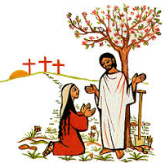

Slide 12
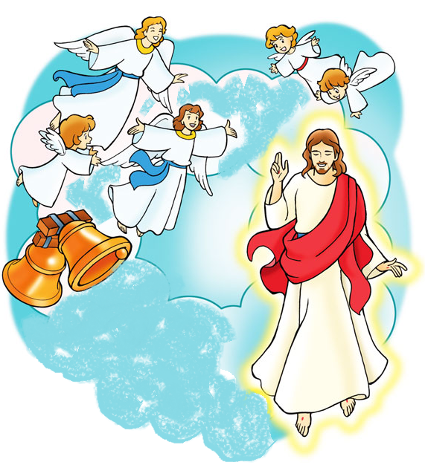
A queste parole le foglioline furono molto felici, sapevano che ad una ad una sarebbero cadute, ma anche che in primavera, proprio come Gesù, sarebbero tornate in vita.

Slide 13
AUGURI DI BUONA PASQUA
Le maestre di religione
PINA - ROSA

